Slide 1
まちづくりに関するデータ集
参考資料１
（令和３年１２月時点）
※今後、必要なデータの充実を行う。
２０２１年12月24日 第１回新しいまちづくりのグランドデザイン推進本部会議

Slide 2
目次
世界のダイナミズム
テクノロジーの進展
暮らしを取り巻く環境変化
国際拠点の形成
産業動向の変化
安全・安心の確保
観光・インバウンドの動向
持続可能な社会に向けた動き
2
9
18
36
46
52
55
62
1

Slide 3
（１）世界のダイナミズム
2

Slide 4
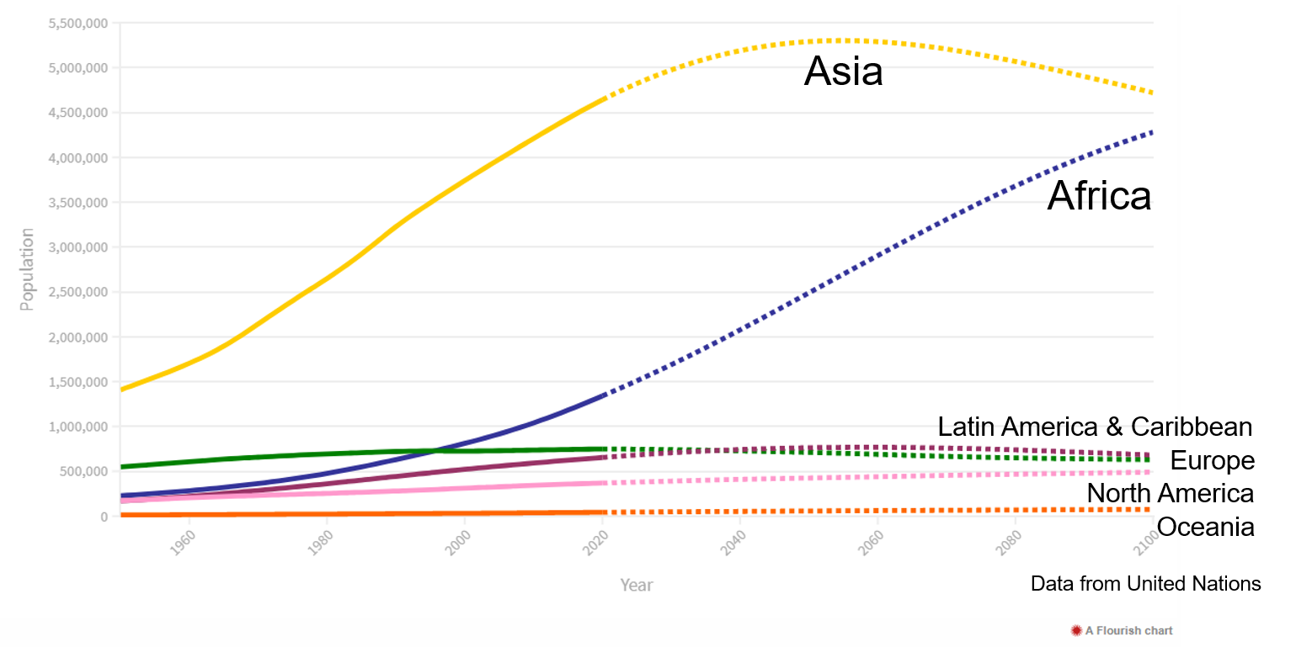
世界経済・人口の中長期的な拡大
P16 （都市総合力）分野別ランキング2014 世界の都市総合力ランキング２０１３
アジアは2060年ごろまで、アフリカでは2100年以降も人口の拡大が続く見込み。
地域別の人口推移予測
出所：JIRCAS 国立研究開発法人 国際農林水産業研究センター
3

Slide 5
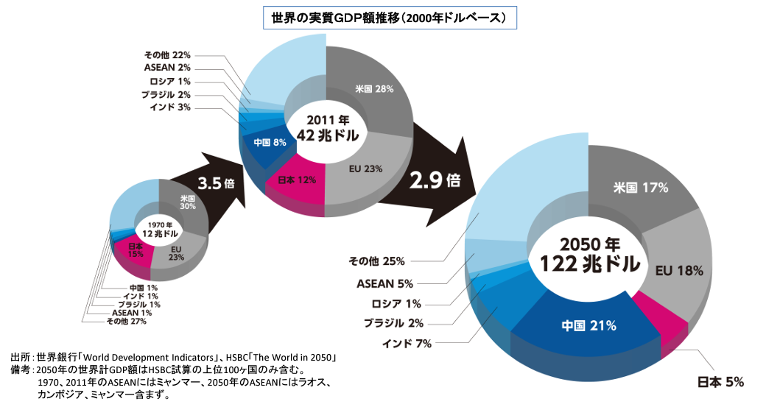
世界経済・人口の中長期的な拡大
P16 （都市総合力）分野別ランキング2014 世界の都市総合力ランキング２０１３
今後も新興国マーケットの拡大は続くほか、2050年までにはGDP規模で中国が世界一に
世界経済に占める我が国の相対的なプレゼンスは低下（世界全体のGDPの中で占める割合は1970年の15％から2050年には5％に）。
出所：「経済産業政策を検討する上での中長期的・構造的な論点」経済産業省
4

Slide 6
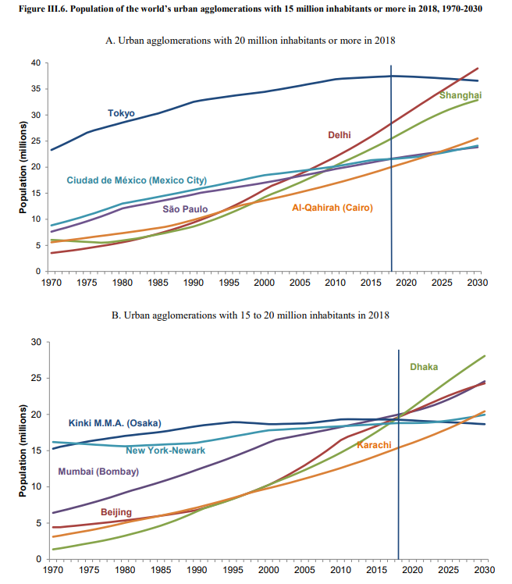
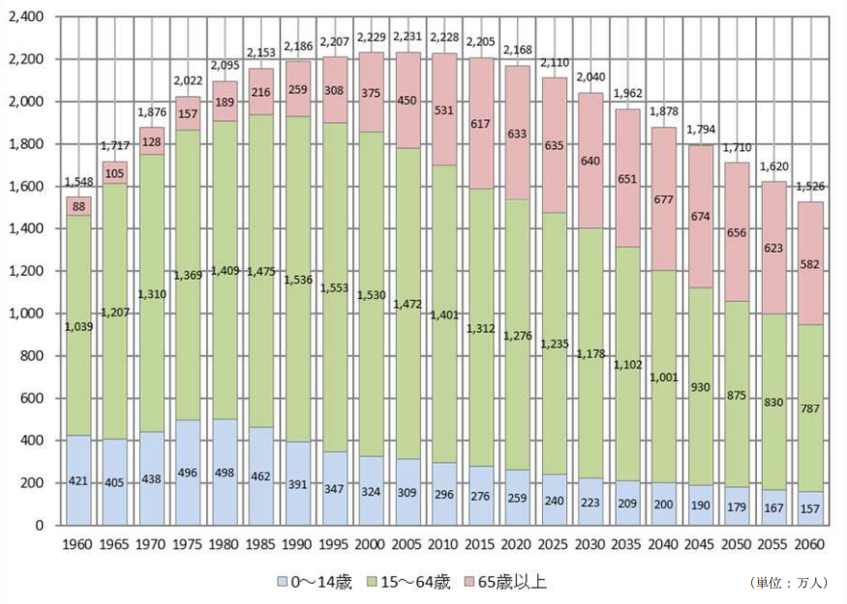
大阪都市圏の人口推移
大阪都市圏の人口は2018年時点で約1,928万人と世界第10位の規模であるが、世界の諸都市の発展に伴って順位は低下見込み（2030年：15位）。
関西２府６県の人口は、2005年の2,231万人をピークに2060年には1,526万人に減少見込み。
関西の総人口推移（年齢3区分別）
東京大都市圏
人口（百万人）
近畿大都市圏（大阪都市圏）
人口（百万人）
（出典）人口ビジョン（関西広域連合）
・1960 年～2015 年まで 総務省｢国勢調査｣(実績値) ・2020 年以降 社人研｢日本の将来推計人口｣ ・2050 年以降 社人研に準拠し広域連合で試算 (自然増減・社会増減については、2045 年の社人研推計値をそのまま延伸）
（出典）United Nations – World Urbanization Prospects 2018 Revision
※「近畿大都市圏」の 定義は、総務省による。中心市（大阪市、神戸市、京都市、堺市）および中心市への通勤・通学比率が1.5%以上の周辺自治体

Slide 7
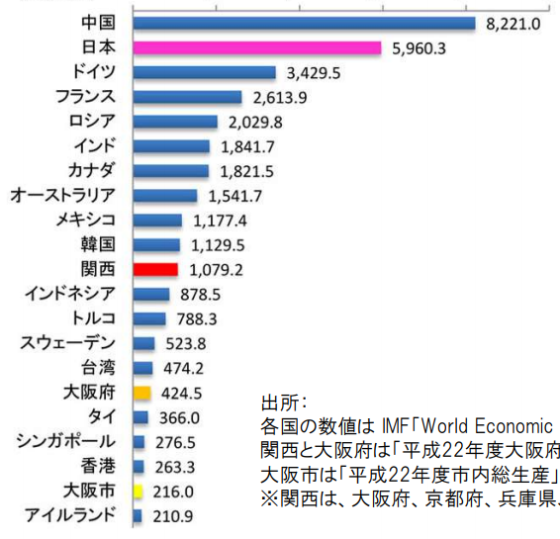
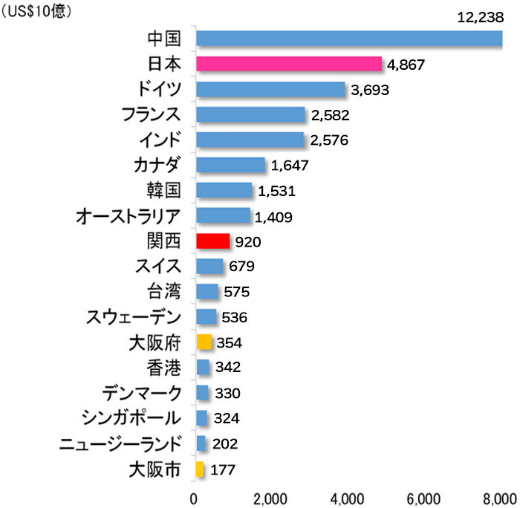
関西と世界主要国の名目GDP比較
P8 主要国とのGDP比較 関西と世界主要国の名目GDP比較
大阪府の経済規模はデンマークやシンガポールの一国の規模を上回る。
関西全体ではスイスや台湾を上回るも、2013年と比較すると下落。
2013年
2016年
出所：大阪外国企業誘致センター、内閣府「平成28年度 県民経済計算について」、総務省統計局「世界の統計 2020」、大阪市「平成28年度 大阪市民経済計算」
※関西は、大阪府、京都府、兵庫県、奈良県、和歌山県、滋賀県、福井県、三重県、徳島県、鳥取県の合計
※＄1＝￥110で計算
出所：大阪外国企業誘致センター（O-BIC）

Slide 8
世界の都市総合力ランキング2021
P16 （都市総合力）分野別ランキング2014 世界の都市総合力ランキング２０１３
「世界の都市総合力ランキング2021」によれば、世界の主要48都市の中で大阪が比較的優位に立っている分野は研究/開発分野の18位、文化/交流分野の20位である。
2014年と比較すると総合26位⇒36位、研究/開発11位⇒18位、居住12位⇒21位等と下落している。
分野別ランキング2021（48都市）
都市 分野 | 大阪 | 東京（参考）
総合ランキング | ３６位 | ３位
経済 | ３７位 | ４位
研究/開発 | １８位 | ４位
文化/交流 | ２０位 | ４位
居住 | ２１位 | ９位
環境 | ４２位 | １７位
交通/アクセス | ３９位 | ５位
出所：「世界の都市総合力ランキング２０２１」一般財団法人森記念財団都市戦略研究所

Slide 9
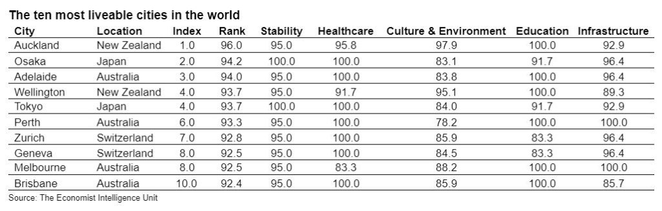
世界の最も住みやすい都市ランキング
P16 （都市総合力）分野別ランキング2014 世界の都市総合力ランキング２０１３
世界140都市を対象に、安全性、医療、文化・環境、教育、インフラの5項目で評価した「世界で最も住みやすい都市ランキング2021」で大阪は2位、東京が4位となった。
大阪は過去から上位にランキングされている。（2017年：5位、2018年：3位、2019年：4位）
出所： 英エコノミスト誌 ”Global Livability Ranking”

Slide 10
（２）テクノロジーの進展

Slide 11
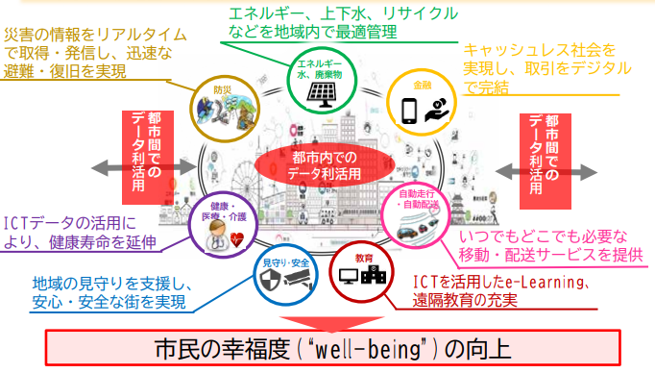
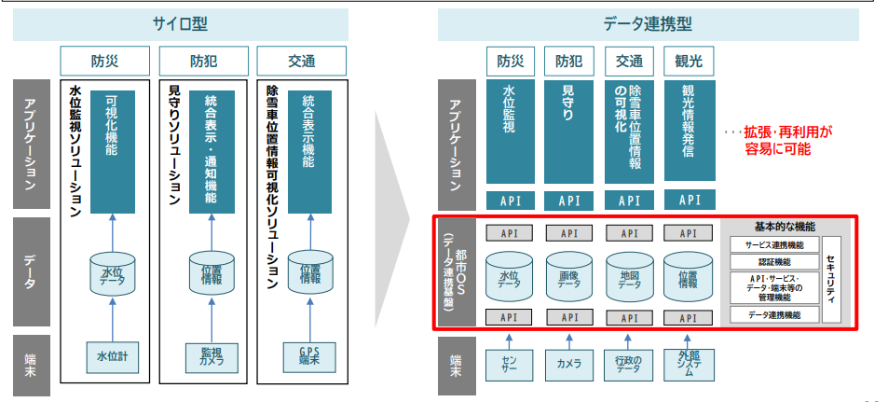
社会インフラに関する技術の進展とスマートシティ
今後、インフラデータベースとリアルタイムデータの統合により、様々な領域のビックデータを扱うシステム・サービスを連携させる都市OS(データ連携基盤）の必要性が高まる。
スマートシティに取り組む意義
都市OSの必要性
出所：スマートシティガイドブック（令和3年4月）

Slide 12
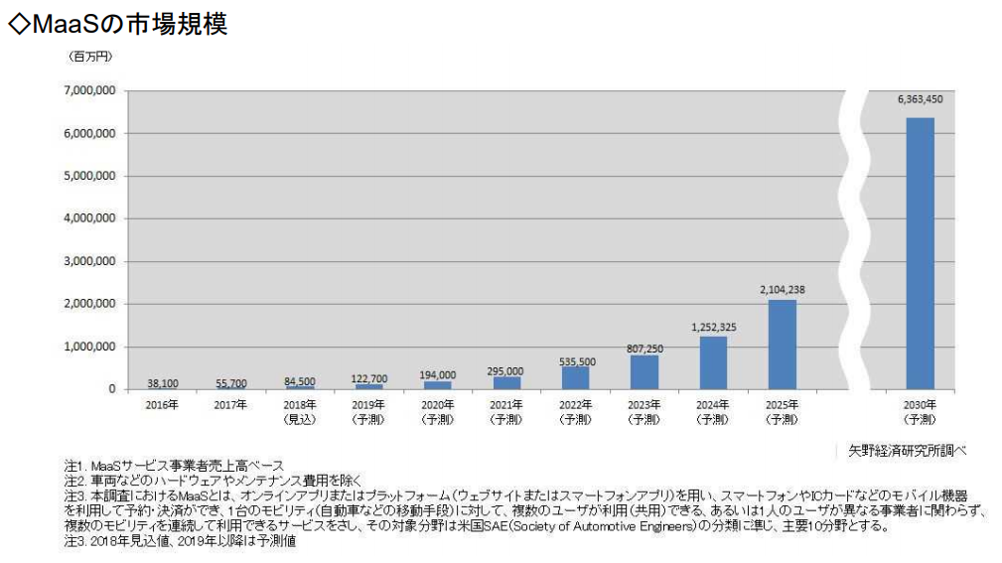
自動車の変化とモビリティ革命
2030年には、MaaSの市場規模が数百倍に拡大するとみられている。
出所：国土交通省 主要データ集（令和2年2月） 、矢野経済研究所

Slide 13
今後予測される社会情勢等の変化 ～空飛ぶクルマの活用イメージ～
2023年頃から特定エリアでのパイロットサービスが開始され、2030年代頃には、飛行エリア・輸送サービス・オンデマンド運行等の拡大が見込まれている
出所：「第7回 空の移動革命に向けた官民協議会」（令和３年５月21日）資料より

Slide 14
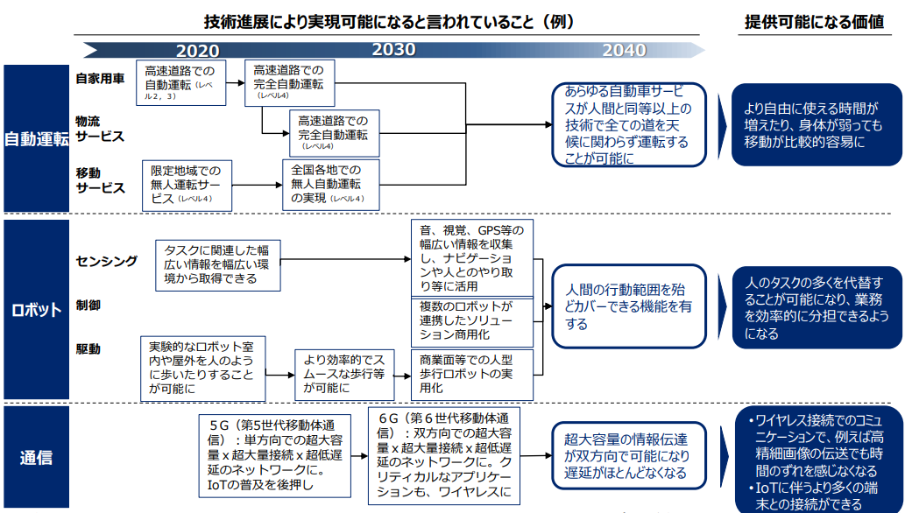
今後予測される社会情勢等の変化 ～自動運転技術の進展～
２０４０年頃には、あらゆる自動車サービスが人間と同等以上の技術で、全ての道を天候に関わらず運転することが可能になることが見込まれている。
自動運転技術の進展により、交通事故の減少や交通渋滞の緩和のほか、自由な移動や移動時間の短縮・有効活用など、新たな価値提供が見込まれる。
さらに、自動車の所有、利用形態の多様化等によって空いた道路や駐車場等を、歩行者やみどりの空間として活用するなど、人を中心としたまちづくりがさらに進展する見込み。
出所： 「2040年、道路の景色が変わる」国土交通省（令和２年）
出所： 「未来イノベーションWG からのメッセージ」経済産業省（平成31年）
Victoria Transport Policy Institute, Autonomous VehicleImplementation Prediction

Slide 15
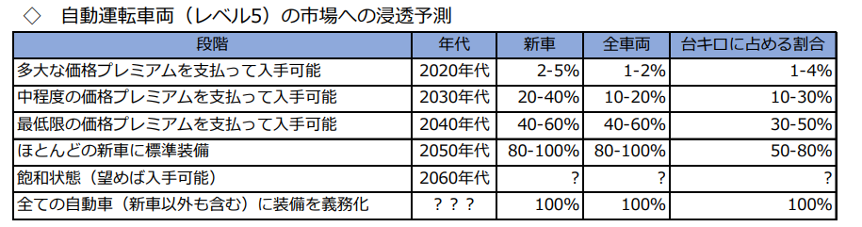
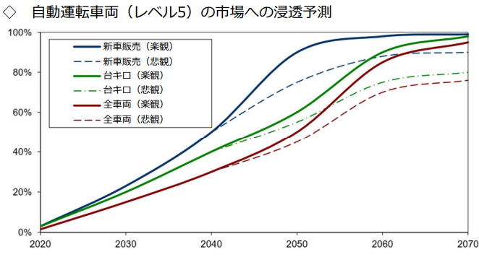
今後予測される社会情勢等の変化 ～自動運転技術の進展～
Victoria Transport Policy Instituteは、レベル5の自動運転車両は2020年代から市場で入手可能になるが、完全に浸透するまでには数十年を要するであろうと予測している。
作業中
出所：国土交通省 主要データ集（令和2年2月） 、Victoria Transport Policy Institute, Autonomous VehicleImplementation Prediction

Slide 16
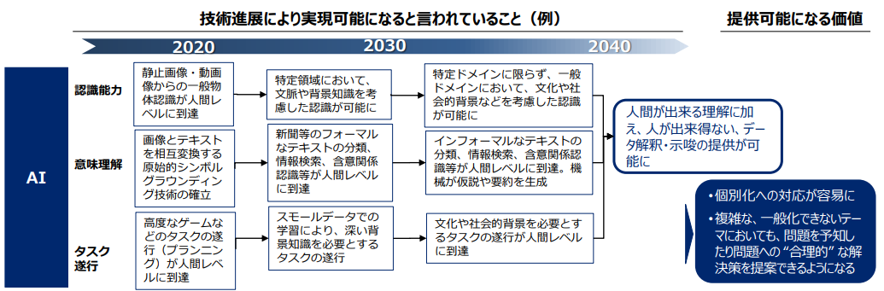
今後予測される社会情勢等の変化 ～人工知能（AI）、ロボット技術の進展～
人口知能（AI）技術が飛躍的に進展し、自動運転技術の普及、医療・介護の高度化など、様々な分野で実用化され、社会課題の解決に役立っている。
認知機能や判断機能を備えたロボットが、産業分野における生産性の向上や、福祉分野における高齢者、障がい者の生活支援などの新たな労働力として貢献している。
出所： 「未来イノベーションWG からのメッセージ」経済産業省（平成31年）
Victoria Transport Policy Institute, Autonomous VehicleImplementation Prediction

Slide 17
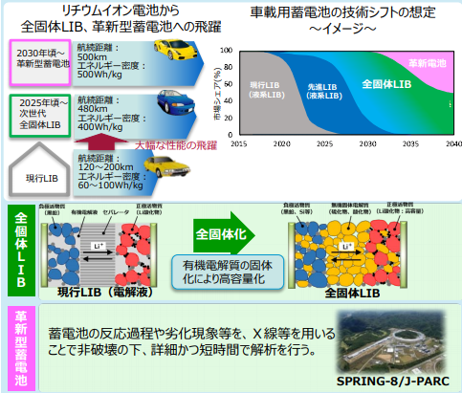
環境・エネルギー技術の進展
日本をはじめとする世界各国が、現行のリチウムイオン電池（現行LIB）に比べエネルギー密度の高い全固体LIB、新原理により性能を大幅に向上させた革新型蓄電池の共通基盤技術の研究開発を進めており、次世代車載用蓄電池の実用化を目指している。
作業中
出所：経済産業省

Slide 18
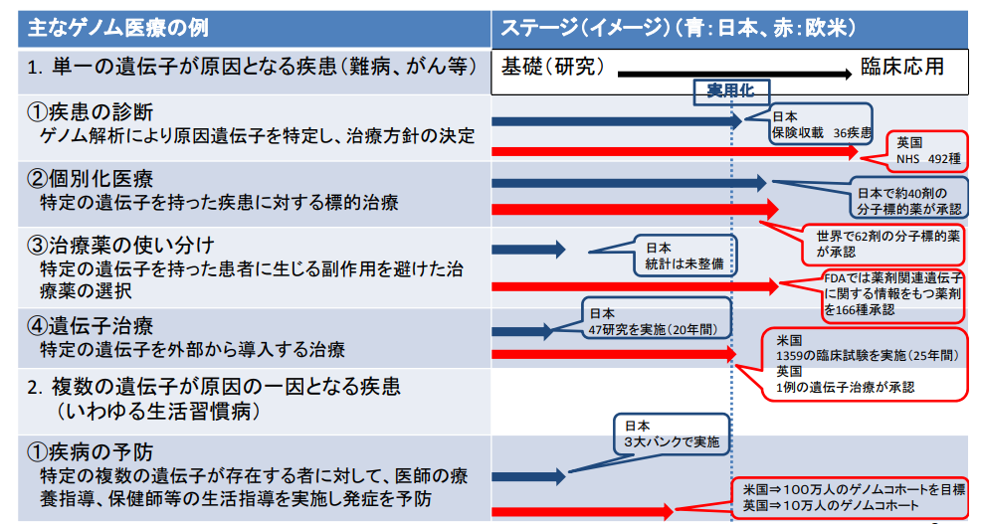
健康・医療技術の進展
単一の遺伝子が原因となる疾患のゲノム医療は臨床で一部実用化されているが、複数の遺伝子が原因の一因となる疾患（いわゆる生活習慣病）については臨床応用としてはまだ研究段階にある。
ゲノム医療の現状
出所：厚生労働省

Slide 19
（３）暮らしを取り巻く環境変化

Slide 20
今後予測される社会情勢等の変化 ～人口の推移～
2050年には日本の人口は約１億人まで減少すると推計されている。
大阪府の人口も2010年をピークに減少期に突入し、2050年には約720万人まで減少すると推計されている。
推計値
全国（左軸）
大阪府人口（万人）
全国人口（万人）
大阪府（右軸）
※2015年までには総務省「国勢調査」。
※2020年以降の全国の人口推計は、国立社会保障・人口問題研究所「日本の将来推計人口（平成29年推計）」における将来の出生推移・死亡推移ともに、中位のデータ。
※2020年以降の大阪府の人口推計は、「大阪府の将来推計人口について（2018年8月）」における大阪府の人口推計（ケース２）に基づく大阪府政策企画部推計。

Slide 21
今後予測される社会情勢等の変化 ～年齢階級別人口の推移～
全国、大阪府ともに、年少人口（0～14歳）と生産年齢人口（15～64歳）の割合は減少することが推計されている。
対して、高齢人口（65歳以上）の割合は、全国、大阪府ともに増加傾向になると推計されている。
20５0年には、高齢化率は約3７%まで達する見込み。
【全 国】
【大阪府】
推計値
推計値
※2015年までには総務省「国勢調査」。
※2020年以降の全国の人口推計は、国立社会保障・人口問題研究所「日本の将来推計人口（平成29年推計）」における将来の出生推移・死亡推移ともに、中位のデータ。
※2020年以降の大阪府の人口推計は、「大阪府の将来推計人口について（2018年8月）」における大阪府の人口推計（ケース２）に基づく大阪府政策企画部推計。

Slide 22
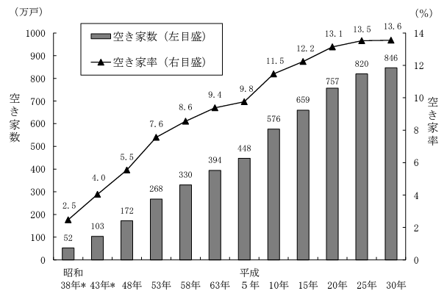
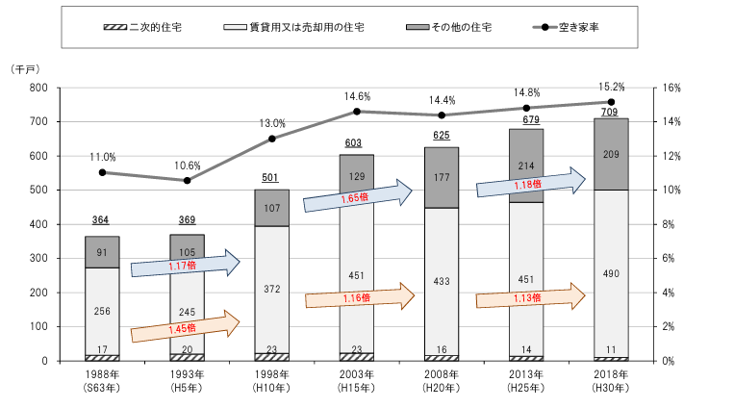
低未利用地・空き家の増加
全国、大阪府ともに、空き家数・空き家率は増加傾向にある。
大阪府の空家数は、この20年で約1.4倍（501→709千戸）に増加しており、「賃貸用または売却用の住宅」等を除いた「その他の住宅」がこの20年で約2.0倍（107→209千戸）に増加している。
【全 国】
【大阪府】
出所：住宅・土地統計調査、⼤阪における今後の住宅まちづくり政策のあり方について答申 参考資料
21

Slide 23
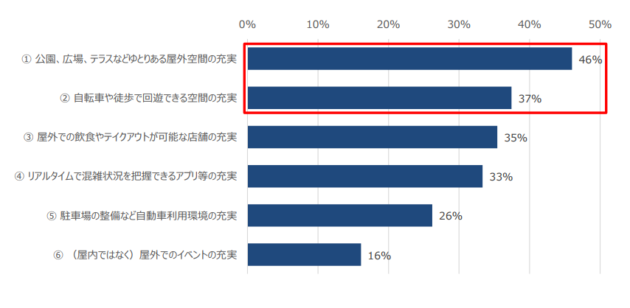
ウォーカブルなまちづくりの必要性の高まり
コロナ禍を経て、都市空間への意識（充実してほしい空間）として、ゆとりある屋外空間の充実、自転車や徒歩で回遊できる空間の充実に対するニーズが高まっている。
都市空間についての意識（充実してほしい空間）
出所：「全国の都市における生活・行動の変化」（調査時期：令和2年8月3～25日）
国土交通省都市局都市計画課 都市計画調査室

Slide 24
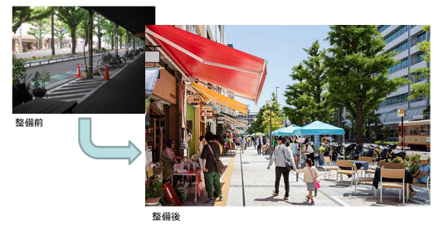
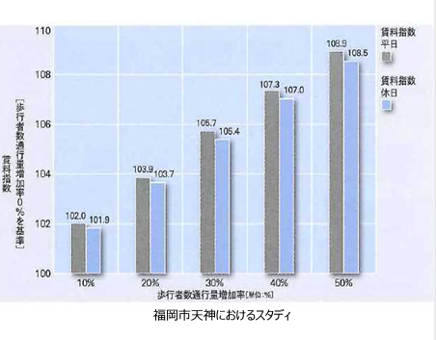
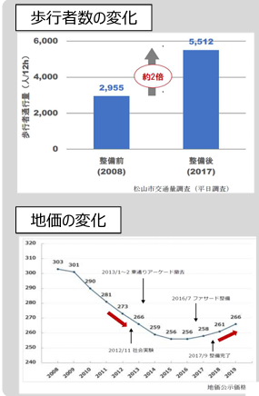
ウォーカブルなまちづくりの必要性の高まり
ウォーカビリティの向上による周辺の地価上昇が結果として表れ始めている。
ウォーカブル空間化のイメージ（松山市花園町通り）
歩行者通行量増加率と賃料指数の関係
出所：都市の多様性とイノベーションの創出に関する懇談会 提言
「「居心地が良く歩きたくなるまちなか」からはじまる都市の再生」」令和元年６月

Slide 25
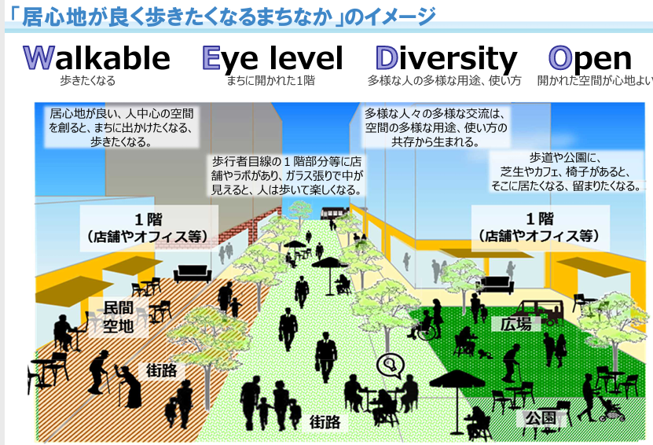
ウォーカブルなまちづくりの必要性の高まり
国土交通省では、「居心地が良く歩きたくなるまちなか」のイメージとして下の４つのキーワードを挙げている。
出所：国土交通省都市局 全国駐車場政策担当者会議資料（令和2年）

Slide 26
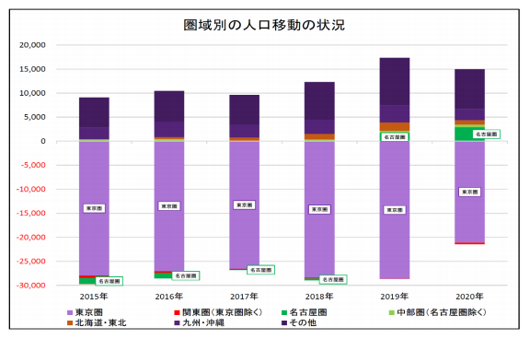
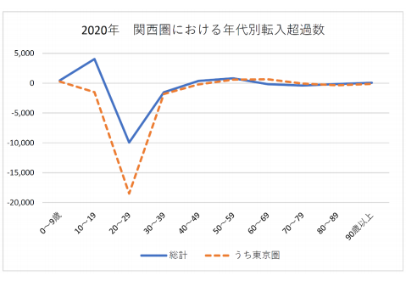
コロナ禍による変化 ①転出入の動向（大阪都市圏）
関西2府6県は、東京圏に対して大幅な転出超過が継続しているが、2020年は転出超過幅が縮小。
名古屋圏に対しては2018年まで転出超過であったが、2019年から転入超過に。
他の地方圏に対しては転入超過が継続。
最も転出超過となっているのは 20 代、最も転入超過となっているのは 10 代。
出所：関西広域連合

Slide 27
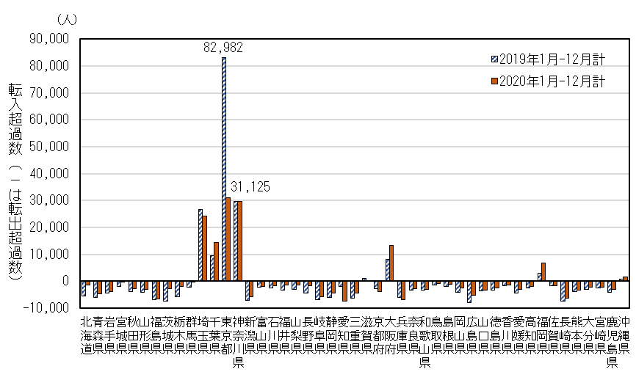
コロナ禍による変化 ①転出入の動向（大阪府）
2019年とコロナ禍の2020年を比較すると、東京都の転入超過数が激減したが、大阪府は増加した。
全国の転入超過数（2019、2020）
出所：総務省統計局

Slide 28
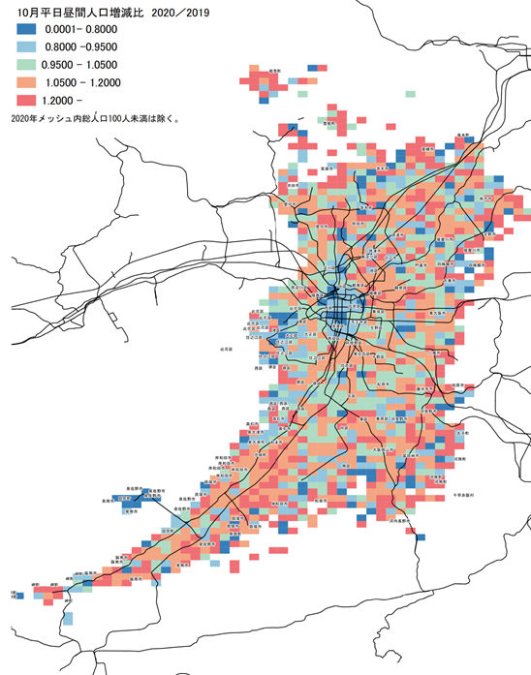
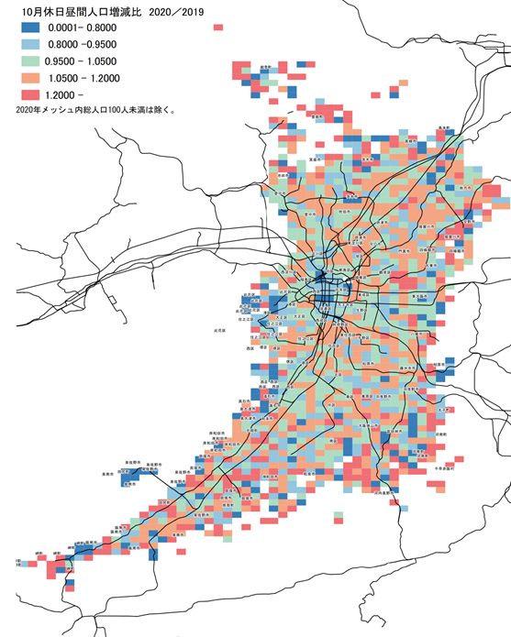
コロナ禍による変化 ②滞在人口の変化
コロナ禍により、2020年は平日・休日ともに都心部の滞在人口が減少した。
特に平日の郊外部は増加地点が多く、テレワークの進展等が影響していると考えられる。
平日
休日
出所：全国の人流オープンデータ（1㎞メッシュ）G空間情報センター
◼ 換算人口値の算出手順 ※滞在人口はAgoop社が提供するSDK(AgoopSDK)を 組み込んだスマートフォンアプリで取得したGPSデータを基に、作成した換算人口値に基づく
①拡大推計：アプリユーザごとに、地域に応じた拡大推計を実施
②集計加工：①で拡大推計を行ったアプリユーザの緯度経度データを、「メッ シュ」または「市区町村」単位で集計
③時間按分：②で集計したデータに対し、人口値を滞在時間で按分し、換算人 口値を算出

Slide 29
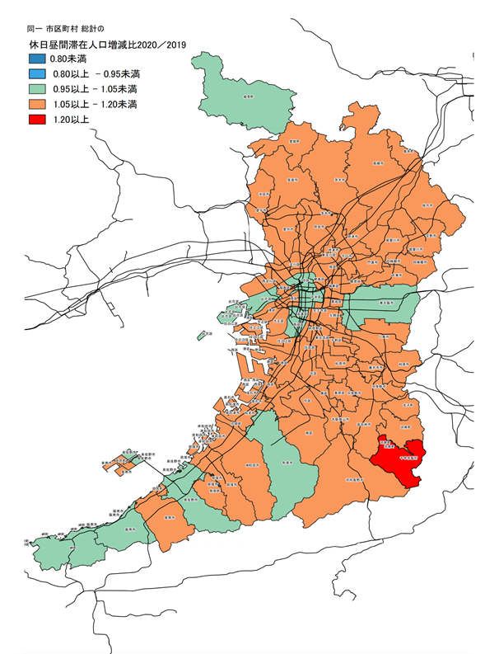
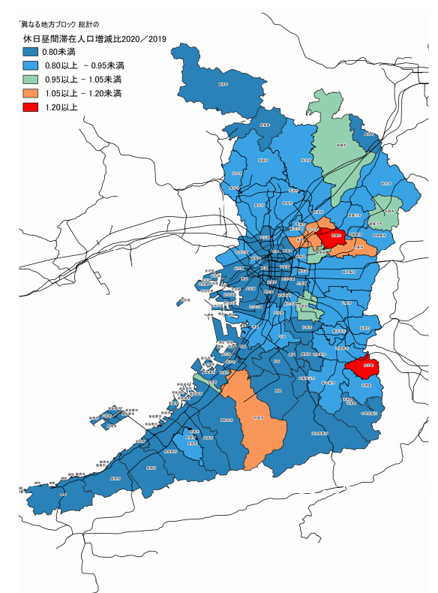
コロナ禍による変化 ③休日の過ごし方の変化
コロナ禍により、2020年の休日は自市区町村内で過ごす人が増加した。
異なる地方から訪れる人は激減した。
同一市区町村内での移動・滞在（休日）
異なる地方ブロックからの移動・滞在（休日）
出所：全国の人流オープンデータ（市町村単位発地別） G空間情報センター

Slide 30
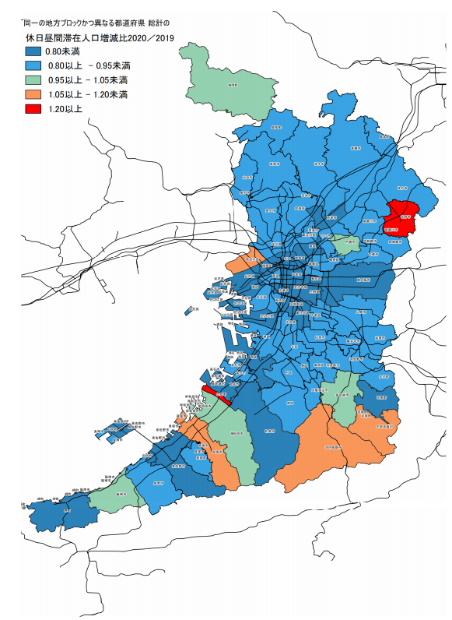
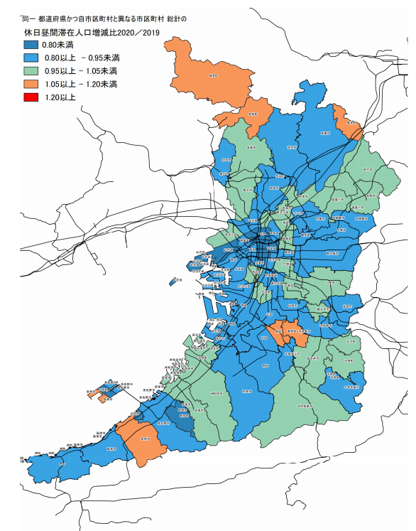
コロナ禍による変化 ③休日の過ごし方の変化
コロナ禍により、府県境および市町村界を越えて移動する人は大きく減少した。
近隣府県からの移動・滞在（休日）
異なる市町村からの移動・滞在（休日）
出所：全国の人流オープンデータ（市町村単位発地別） G空間情報センター

Slide 31
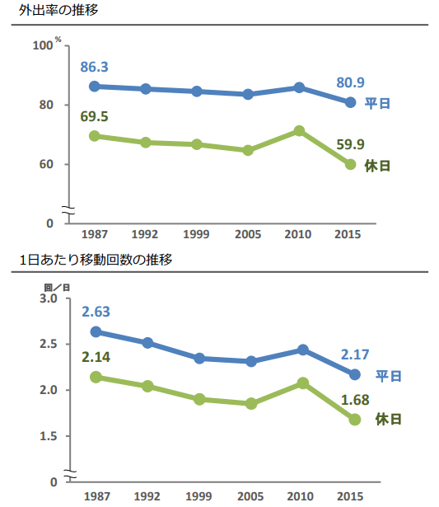
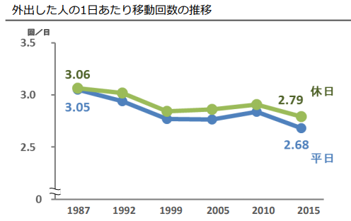
コロナ禍による変化 ④外出率・外出先の変化
コロナ禍以前から外出率は減少傾向にある。
出所：「全国の都市における生活・行動の変化」（調査時期：令和2年8月3～25日）
国土交通省都市局都市計画課 都市計画調査室

Slide 32
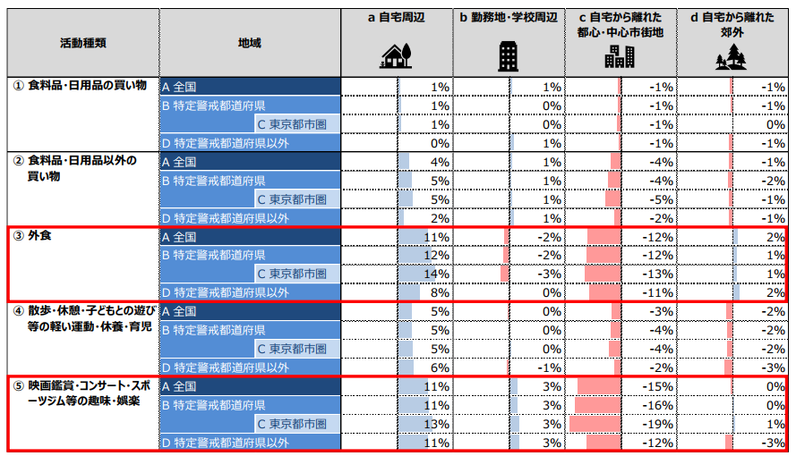
コロナ禍による変化 ④外出率・外出先の変化
いずれの地域も、外食や趣味・娯楽の活動場所が、自宅から離れた都心・中心市街地から
自宅周辺にシフトしている。
活動別の最も頻繁に訪れた場所（新型コロナ流行前から調査時点(2020年8月)への変化）
出所：「全国の都市における生活・行動の変化」（調査時期：令和2年8月3～25日）
国土交通省都市局都市計画課 都市計画調査室

Slide 33
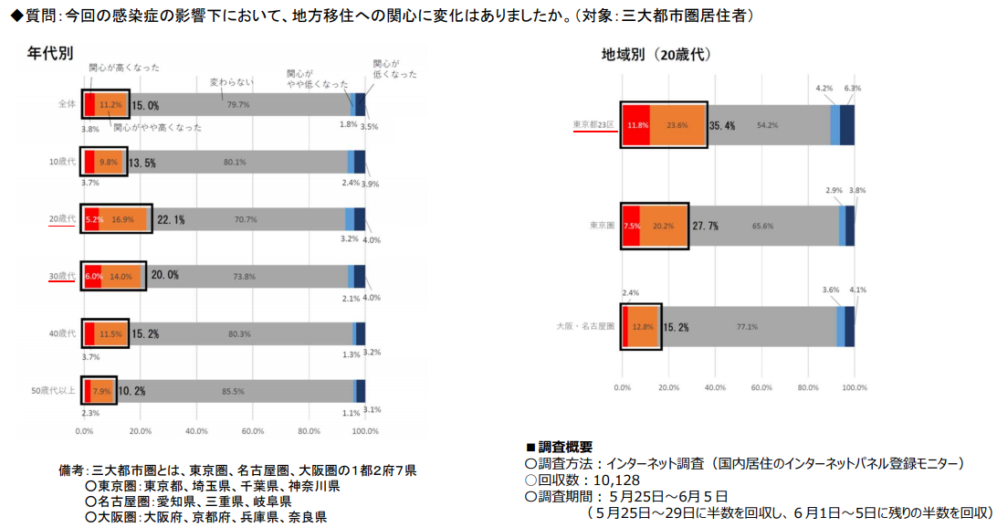
コロナ禍による変化 ⑤地方移住への関心・住み替えへの意識
三大都市圏居住者のうち、年代別では20～30歳代、地域別では東京都23区に住む人の地方移住への関心が高まっている。
作業中
出所：「新型コロナウイルス感染症の影響下における 生活意識・行動の変化に関する調査 」
（調査時期：令和2年5月25日～6月5日） 内閣府

Slide 34
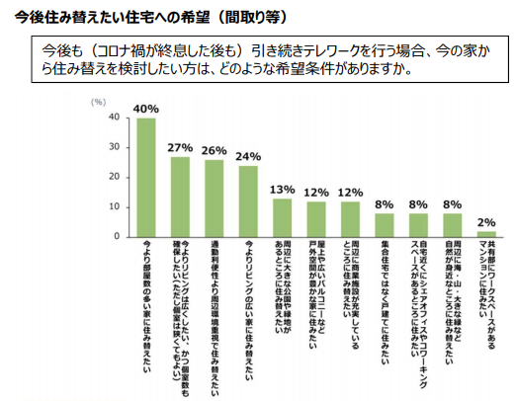
コロナ禍による変化 ⑤地方移住への関心・住み替えへの意識
部屋数の多さや間取りの広さを希望する割合や、通勤利便性よりも周辺環境を重視する割合が高い。
出所：「新型コロナウイルス感染症の感染拡大に伴う現時点での社会・国土の変化について」
（調査時期：令和2年8月24日～9月11日） 国土交通省
33

Slide 35
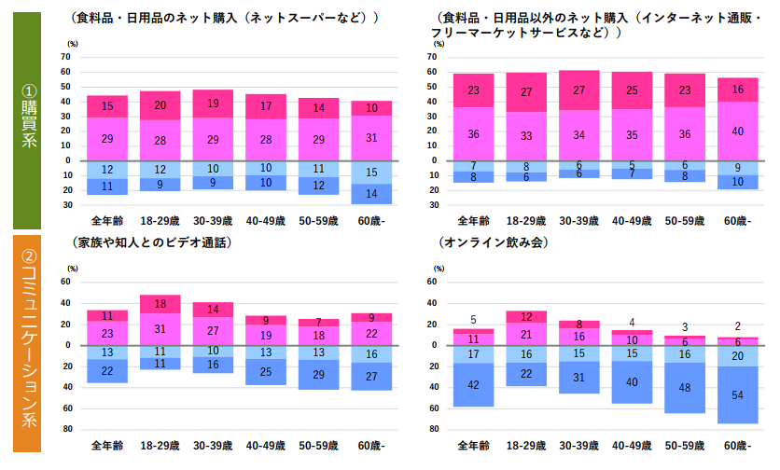
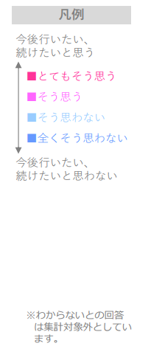
コロナ禍による変化 ⑥リモート活動の今後の実施意向
購買系はオンラインを今後も積極的に活用したいと思う人が多いが、コミュニケーションについては逆の傾向。
リモート活動の今後の実施意向
出所：「全国の都市における生活・行動の変化」（調査時期：令和2年8月3～25日）
国土交通省都市局都市計画課 都市計画調査室

Slide 36
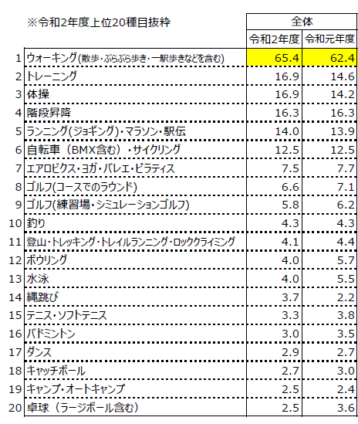
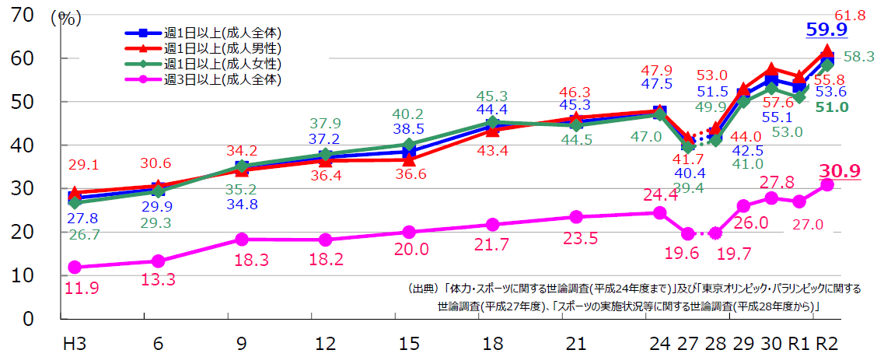
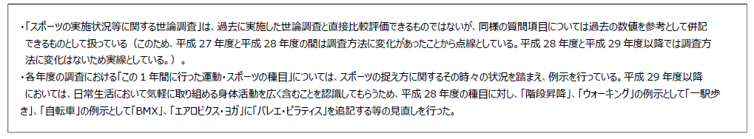
コロナ禍による変化 ⑦実施した運動・スポーツの種目の推移
P47 種目別運動・スポーツ実施率の推移
この1年間に実施した種目については、最上位の「ウォーキング」が前年度と比較して3.0ポイント増となっているが、上位の各種目について、前年度と比べ実施率に大きな変化は見られない。
この1年間に実施した運動・スポーツについて
［令和元年度との比較］
成人のスポーツ実施率の推移
更新作業中
出所：令和２年度 スポーツの実施状況等に関する世論調査
スポーツ庁
35

Slide 37
（４）国際拠点の形成

Slide 38
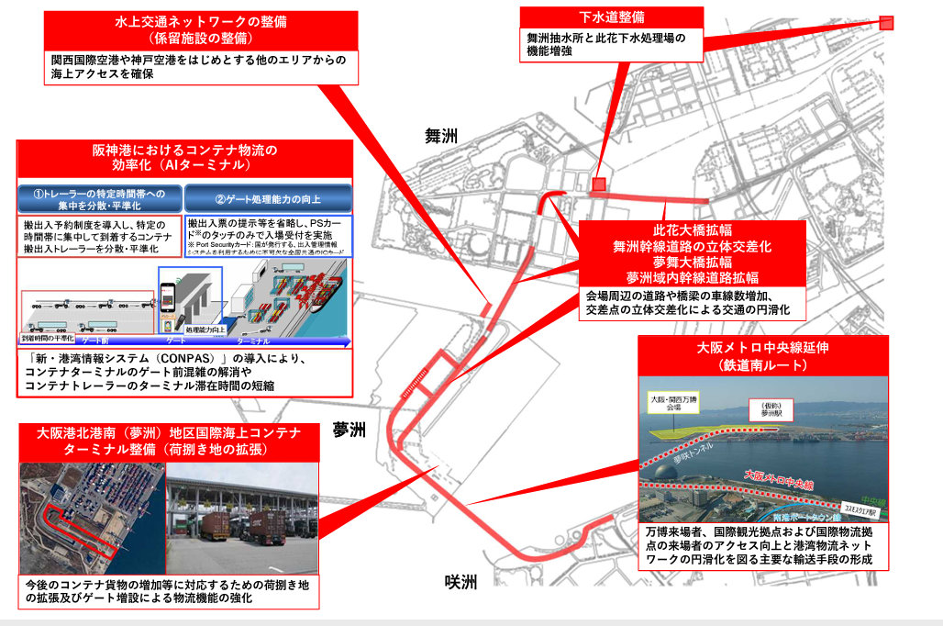
大阪・関西万博の決定
2018年に夢洲を会場にした2025年大阪・関西万博の開催が決定。
国の万博に関連するインフラ整備計画では、会場周辺のインフラ整備や、会場へのアクセス向上、広域的な交通インフラの整備等の事業が位置付けられている。
■会場周辺のインフラ整備計画
出所：２０２５年に開催される日本国際博覧会（大阪・関西万博）に関連するインフラ整備計画の概要（国土交通省）
37

Slide 39
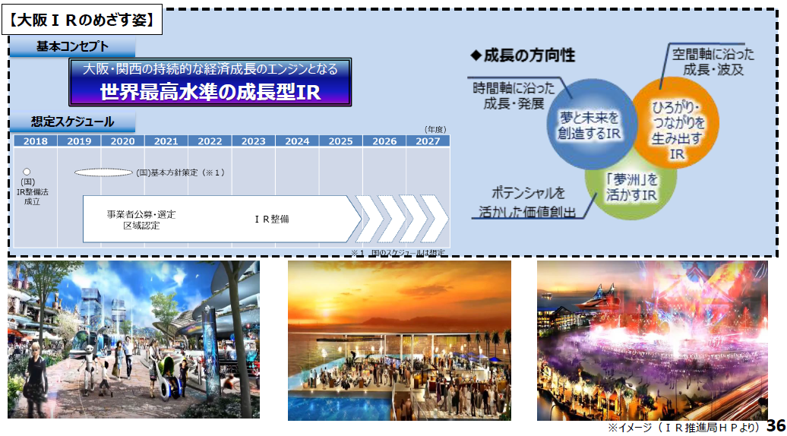
IR誘致の取り組み
ＩＲ整備法等、国の動向を踏まえ、府市が一体で事業化に向けた準備を推進。新たな需要を創出し、大阪経済の成長に大きく貢献するＩＲの誘致を推進。
ギャンブル等依存症などＩＲ立地に伴う懸念事項の最小化に向けた対策を推進。
出所：データで見る「大阪の成長戦略」2020年（令和2年）12月版
38

Slide 40
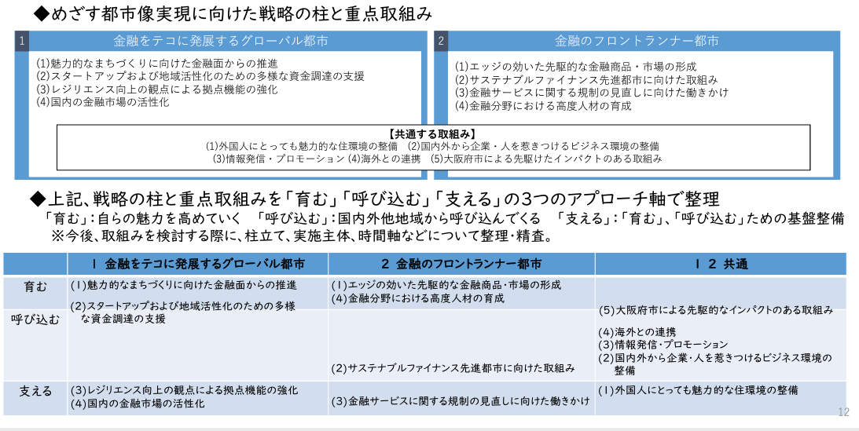
国際金融都市に向けた取り組み
国際金融都市実現のため、アジア・世界の活力を呼び込み「金融をテコに発展するグローバル都市」、先駆けた取組みで世界に挑戦する「金融のフロントランナー都市」の２つの都市像を掲げ、取組を推進することを決定。
出所：国際金融都市OSAKA戦略骨子（2021年9月）
39

Slide 41
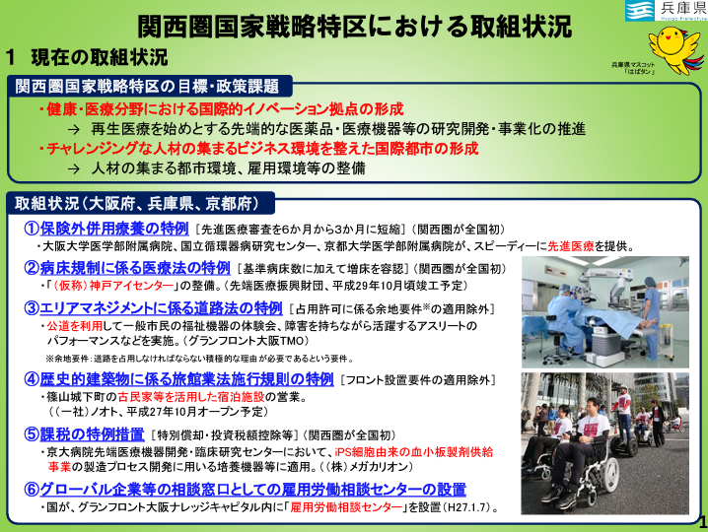
国家戦略特区の展開
大阪府は府内全域が関西圏国家戦略特区として指定されており、下記のような取組を行っている。
出所：兵庫県資料（内閣官房・内閣府総合サイト 地方創生）
40

Slide 42
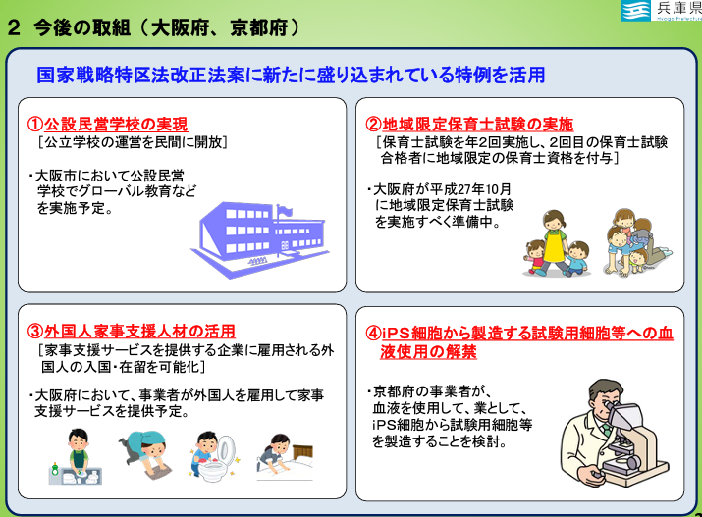
国家戦略特区の展開
関西圏国家戦略特区における今後の取り組みとしては以下のようなものがある。（2015年6月時点）
出所：兵庫県資料（内閣官房・内閣府総合サイト 地方創生）
41

Slide 43
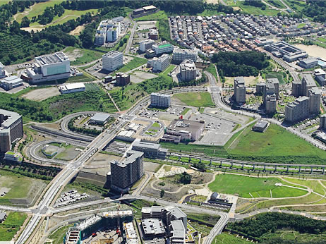
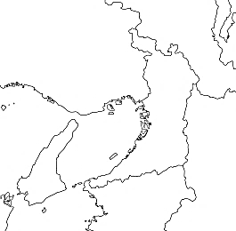
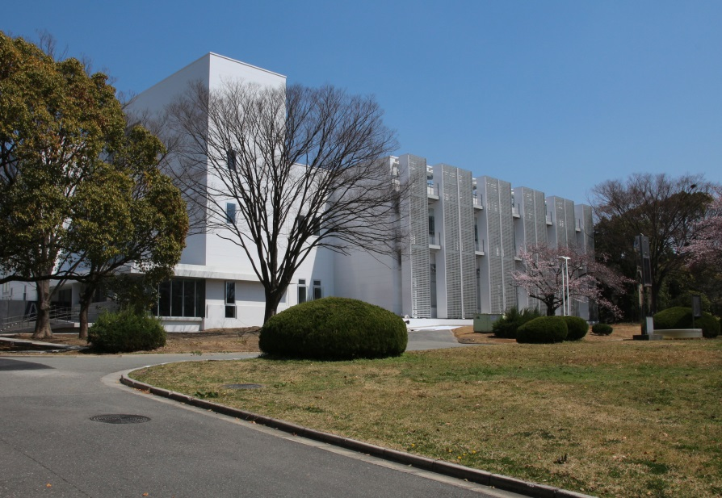

大阪周辺の大学・研究機関の集積
大阪府域における大学数、学生数はともに全国２位である。
京都大学
医薬基盤研究所
大阪大学
国立循環器病研究センター
産業技術総合研究所関西センター
理化学研究所
生命システム研究センター
神戸大学
情報通信研究機構
ﾕﾆﾊﾞｰｻﾙｺﾐｭﾆｹｰｼｮﾝ研究所
関西光科学研究所
大阪公立大学（2022年開学予定）
大阪市立工業研究所
理化学研究所
多細胞システム形成研究センター
大阪市立大学
大阪府立大学
府立環境農林
水産総合研究所
府立産業技術
総合研究所
京都大学
原子炉実験所
大学・研究機関
大学（2019以降新設）
和歌山大学
出所：文部科学省 令和2年度学校基本調査
42

Slide 44


外国人留学生・労働者数、外国人教員比率
2019年の府内外国人留学生は26,257人、「専門的・技術的分野」の在留資格を有し、府内事業所に勤務する外国人労働者数は25,816人と、2014年以前から２倍近く増加している。
府内の留学生数・外国人労働者数の推移
スーパーグローバル大学（タイプA）における外国人教員等割合
外国人教員数の推移（大阪大学）
43
出所：データで見る「大阪の成長戦略」2020年（令和2年）12月版、内閣府「イノベーションの担い手の活動状況10」、大阪大学

Slide 45

大阪の医薬品産業、医療拠点形成の取組
大阪府は医薬品生産額で全国3位、全国シェア約7％である。
中之島地区で再生医療国際拠点の整備が進んでいる。
大阪府の医薬品生産額・全国シェアの推移
（億円）
未来医療国際拠点の役割
2018年 医薬品生産額・全国シェア ランキング
 | 都道府県 | 金額（億円） | 全国シェア
1 | 静岡県 | 6,721 | 9.7%
2 | 富山県 | 6,246 | 9.0%
3 | 大阪府 | 5,069 | 7.3%
4 | 栃木県 | 4,673 | 6.8%
5 | 東京都 | 4,556 | 6.6%
出所：未来医療国際拠点基本計画（案）平成30年8月
出所：「大阪の再生・成長に向けた新戦略」データ集１ 2021年（令和３年）３月版
44

Slide 46
ベンチャー・スタートアップ企業の状況
2020年度の地域別大学発ベンチャー創出数は、大阪府が218社と全国で2位。
大学別では、京都大学（222社）が2位、大阪大学（168社）が3位と、関西圏の大学も上位に入っている。
地域別大学発ベンチャー創出数
大学別大学発ベンチャー創出数
 |  | 2017年度 | 2018年度 | 2019年度 | 2020年度
1 | 東京大学 | 268 | 271 | 268 | 323
2 | 京都大学 | 154 | 164 | 191 | 222
３ | 大阪大学 | 102 | 106 | 141 | 168
4 | 筑波大学 | 104 | 111 | 114 | 146
5 | 東北大学 | 86 | 104 | 121 | 145
6 | 九州大学 | 88 | 90 | 117 | 124
7 | 東京理科大学 | 5 | 10 | 30 | 111
8 | 名古屋大学 | 81 | 76 | 94 | 109
9 | 東京工業大学 | 69 | 66 | 75 | 98
10 | 早稲田大学 | 79 | 82 | 85 | 90
10 | 慶應義塾大学 | 69 | 81 | 85 | 90
11位から30位までの大阪・関西の大学
13 | 立命館大学 | 28 | 29 | 24 | 60
16 | 龍谷大学 | 43 | 43 | 44 | 44
19 | 神戸大学 | 32 | 28 | 35 | 38
出所：令和2年度産業技術調査（大学発ベンチャー実態等調査）報告書（経済産業省）
45

Slide 47
（５）産業動向の変化
46

Slide 48

第4次産業革命による産業形態の変化
P17 主要都道府県別事業所数及び製造品出荷額等 大阪産（もん）
第4次産業革命技術の社会実装が進むにつれ、業種の壁が限りなく低くなる。
この結果、同業同士の再編に加え、全く別の産業も飲み込み新たなサービスプラットフォームを創出する再編が拡大する可能性。
出所：「第四次産業革命の進展と 産業・就労構造の変化」経済産業省
47

Slide 49

Eコマースの市場規模の推移
P62 府内の物流施設拡充・高速道路ネットワーク 物流を支える高速道路機能の強化
市場規模は拡大を続けている。
更新作業中
出所：経済産業省商務情報政策局
48

Slide 50

宅配便取扱個数の推移
P62 府内の物流施設拡充・高速道路ネットワーク 物流を支える高速道路機能の強化
宅配便取扱個数は増加を続けていたが、令和2年度はコロナ禍によるステイホーム需要を取り込んでさらに増加した。
（注１）平成１９年度からゆうパック（日本郵便㈱）の実績が調査の対象となっている。 （注２）日本郵便㈱については、航空等利用運送事業に係る宅配便も含めトラック運送として集計している。 （注３）「ゆうパケット」は平成28年9月まではメール便として、10月からは宅配便として集計している。 （注４）佐川急便(株)においては決算期の変更があったため、平成29年度は平成29年3月21日～平成30年3月31日(376日分)で集計している。
出所：国土交通省自動車局貨物課
49

Slide 51

主な新規物流施設の状況
P60
大阪港や箕面森町周辺を中心に物流施設の新規整備が相次いでいる。
番号 | 名称 | 完成年／床面積（㎡）
１ | 日立物流京田辺物流センター | H27／3.5万
２ | オリックス物流拠点施設 | H27／2.0万
３ | GLP寝屋川 | H30／2.6万
４ | ロジスティクスパーク堺 | H26／13.3万
５ | グッドマン堺 | H26／14.9万
６ | アイミッションズパーク堺 | H28／12.5万
７ | プロロジスパーク大阪５ | H27／2.3万
８ | SGリアルティ舞洲 | H26／11.2万
９ | （仮称）DPL大阪舞洲 | H28／5.0万
10 | プロロジスパーク尼崎３ | H25／4.4万
１１ | GLP鳴尾浜 | H27／11.1万
１２ | シモハナ物流六甲アイランドセンター | H24／2.2万
１３ | 上組神戸空港島第二ロジスティックセンター | H28／3.6万
１４ | HSCSJ関西Hub/DC | H28／3.2万
１５ | 上組 ポートアイランド総合物流センター ニトリ物流センター | H24／6.7万 H29／3.2万
１６ | 三井倉庫西神戸Ⅱ 三菱倉庫 | H27／1.3万 H30／5.6万
１７ | プロロジスパーク神戸 GLP神戸西 山九西神戸物流センター プロロジスパーク神戸２ | H25／3.2万 H27／3.6万 H27／2.9万 H28／7.0万
１８ | コストコホールセール三木物流センター | H27／2.7万
１９ | 大塚倉庫西日本ロジスティクスセンター | H27／3.1万
２０ | エフピコ関西ピッキングセンター | H25／3.9万
２１ | プロロジスパーク猪名川（仮称） | ※R3／26.6万
２2 | 箕面森町企業誘致敷地 | H30／25万
２3 | プロロジスパーク茨木 | H28／18.7万
２4 | プロロジスパーク京田辺 | H30／15.6万
25 | GLP枚方Ⅲ | H30／11.9万
26 | ロジポート大阪大正 | H30／11.7万
27 | 日本郵政 | H30／5.5万
28 | 資生堂関西総合センター | R2／2.8万
29 | 大阪南港物流センター | H31／6.5万
30 | CPD西淀川 | ※R4／3.1万
31 | （仮称）箕面森町物流施設 | R3／2.1万
32 | アイミッションズパーク箕面 | ※R5／4.2万
33 | 箕面ロジスティクスセンター | ※R4／6.3万
34 | 彩都もえぎ物流センター | ※R3／15.7万
大規模な産業用地および近年新設の大規模物流施設
31
32
33
28
34
27
25
30
26
29
50

Slide 52


物流を支える高速道路機能の強化
P62 府内の物流施設拡充・高速道路ネットワーク 物流を支える高速道路機能の強化
阪神高速道路大和川線や淀川左岸線（2期）・淀川左岸線延伸部の事業化など、ミッシングリンク解消に向けた動きが進んでいる
大阪都市再生環状道路
淀川左岸線（２期）
淀川左岸線延伸部
大阪都市再生環状道路
開通済
事業中
出所：データで見る「大阪の成長戦略」2020年（令和2年）12月版
51

Slide 53
（６）安全・安心の確保
52

Slide 54



自然災害の激甚化・頻発化
P35 来阪外客数の推移 来阪外国人客数の推移
短時間強雨の回数を「1976～1985年」と「2010～2019年」で比較すると約1.4倍に。
雨の降り方に関連して、土砂災害の発生回数も近年増加傾向。
全国（アメダス）降水量50mm/h以上の発生回数
土砂災害の発生件数の推移
出所：国土交通白書 ２０２０
53

Slide 55



高度経済成長期以降に整備されたインフラの老朽化
P35 来阪外客数の推移 来阪外国人客数の推移
大阪府管理の橋梁は、1970年大阪万博の開催にあわせた主要な幹線道路整備の際に多く建設され、全国平均より高齢化が進んでおり、2034年には約7割の橋梁が橋齢50歳を超えている。
維持管理が難しい在来工法（矢板工法）によるトンネルは高齢化。
50歳を超える橋梁の割合
大阪府における工法別・供用年数別トンネル数
出所：大阪府都市基盤施設長寿命化計画、道路施設長寿命化計画
54

Slide 56
（７）世界的な観光需要の高まりと観光形態の変化
55

Slide 57

訪日外国人客数の推移
P34 年別 訪日外客数、出国日本人数の推移 訪日外国人客数の推移
2013年には1,000万人を超え、2019年は約3,188万人に達し、世界12位（アジアで3位）であった。
2019年の国際観光収入は世界７位（アジアで２位）であった。
訪日外客数の推移
出所： 日本政府観光局
56

Slide 58

来阪外国人客数の推移
P35 来阪外客数の推移 来阪外国人客数の推移
大阪府を訪れる外国人旅行者数は2015年を境に飛躍的に増加。
それに伴い、関西国際空港の旅客便数も大幅に増加。
関西国際空港における外国人の入国者割合は、成田に次いで2番目となる26.9％のシェアを確保。
来阪外客数の推移（万人）
関西国際空港国際線便数
外国人入国者の空港別利用割合（2019年）
出典：データで見る「大阪の成長戦略」2020版、日本政府観光局（JNTO) 「訪日外客統計」 、観光庁「訪日外国人 消費動向調査」より作成 ※ 訪日外国人…トランジット、乗員、１年以上の滞在者等を除く日本を出国する訪日外国人旅行者
57

Slide 59
宿泊者数（延べ外国人、日本人）の推移
P36 宿泊者数の推移 宿泊者数（延べ、外国人、日本人）の推移
2019年の全国の外国人延べ宿泊者数に占める大阪府での宿泊者数の割合は15.5％と、東京に次ぐ2番目の値。日本人に比べ、外国人は東京や大阪、京都といった観光都市に宿泊する割合が高い。
中でも、大阪府内の延べ宿泊者数に占める外国人の割合は37.8％と全国2位の数値。インバウンド効果を上手く取り込めていると言える。
宿泊者数（延べ日本人、外国人）の推移
(単位：千人泊)
2019年 都道府県別、延べ宿泊者数のシェアなど
順位 | 日本人延べ宿泊者数の全国シェア | 外国人延べ宿泊者数の全国シェア | 都道府県別、延べ宿泊者数に占める外国人の割合
1 | 東京都 （10.3％） | 東京都 （25.4％） | 京都府 （39.1％）
2 | 大阪府 （6.1％） | 大阪府 （15.5％） | 大阪府 （37.8％）
3 | 北海道 （5.9％） | 京都府 （10.4％） | 東京都 （37.2％）
4 | 沖縄県 （5.2％） | 北海道 （7.6％） | 北海道 （23.8％）
5 | 千葉県 （5.1％） | 沖縄県 （6.7％） | 沖縄県 （23.6％）
※「日本人」は、延べ宿泊者数全体から「外国人」を引いて算出している。
※各都市の「外国人延べ宿泊者数の全国シェア」「日本人延べ宿泊者数の全国シェア」は、
全国の「外国人延べ宿泊者数」「日本人延べ宿泊者数」に占めるもの。
出所：データで見る「大阪の成長戦略」2020年（令和2年）12月版
58

Slide 60
訪日外国人の旅行消費額
P35 来阪外客数の推移 来阪外国人客数の推移
2019年に大阪を訪問した訪日外国人の旅行消費単価は63,889円と上昇。2014年以前から約2.5倍に増加。一方で、東京とは大きく開きがある状況。
国別では、アメリカや韓国の旅行消費単価が上昇基調にある一方、中国や香港は、ほぼ横ばいの傾向が続いている。
訪問地別、1人1回あたりの旅行消費単価の推移
国・地域別、訪日外国人1人1回あたりの旅行消費単価の推移
※訪日外国人…トランジット、乗員、１年以上の滞在者等を除く日本を出国する訪日外国人旅行者
出所：データで見る「大阪の成長戦略」2020年（令和2年）12月版
59

Slide 61




観光形態の変化
P35 来阪外客数の推移 来阪外国人客数の推移
パッケージ利用の旅行は減少し、個別手配が8割弱を占めている。
インバウンドによる娯楽サービス費の購入率は大きく増加してきており、コト消費が拡大している。
2020年の旅行市場は新型コロナの影響で大きく落ち込んだが、３密回避が求められる状況下、キャンプなどのアウトドアへの需要が高まった。
旅行手配方法
娯楽サービス費購入率の推移
客室稼働率の推移
キャンプ場1施設当たりの平均予約件数（2020年、前年同月比）
出所：観光白書
60

Slide 62

百舌鳥・古市古墳群の世界遺産登録
P35 来阪外客数の推移 来阪外国人客数の推移
百舌鳥・古市古墳群では、令和元年7月の世界遺産登録により、2018年と19年を比較すると観光客数が大幅に増加。
大阪府・市で設立していた「大阪観光局」に堺市も参画し、南大阪への周遊を促進
出所：大阪府、大阪市及び堺市における観光施策の連携について【報告】R2.1月
61

Slide 63
（８）持続可能な社会に向けた動き
62

Slide 64


SDGs達成、サーキュラーエコノミーの提唱
SDGｓとは、2015年9 月の国連サミットで全会一致で採択された「誰一人取り残さない」持続可能で多様性と包摂性のある社会の実現のため、2030年を年限とする17の国際目標。
G20大阪サミットでも、自由貿易の推進やイノベーションを通じた世界の経済成長の牽引と格差への環境・地球規模課題への貢献等、SDGs主要課題についてG20首脳のコミットメントを再確認した。
SDGｓの理念
G20大阪サミットの成果
出所：Osaka SDGsビジョン（令和2年3月）
63

Slide 65





SDGs達成、サーキュラーエコノミーの提唱
大阪府では、2025年大阪・関西万博に向けて取り組む、「大阪の豊かさ〔well-being〕 」をめざす「重点ゴール」として、万博のテーマである“いのち”や暮らし、次世代に関わる課題を有するゴール３を位置づけ、関連する横断的な課題であるゴール１、４、12に取り組むこととした。
また、他のゴールを集約しながら様々な課題解決にバランスよく貢献できるゴール11をもう一方の重点ゴールとして取組みを広げていくこととした。
国際社会全体の課題であるジェンダーや人権、気候変動への取組み
ゴール３
重点
ゴールⅠ
「健康と福祉」
（“いのち”や暮らし、次世代の課題としての取組み）
府民の
well-being
ゴール１
ゴール４
ゴール12
「貧困」
「教育」
「持続可能な生産と消費」
（「ゴール３」と関連する横断的な課題としての取組み）
ゴール11
重点
ゴールⅡ
地域（大阪）の
well-being
「持続可能都市」
（他のゴールを集約しながら、様々な課題解決にバランスよく貢献）
産業や雇用、イノベーションといった都市としての強みを活かす
出所：Osaka SDGsビジョン（令和2年3月）
64

Slide 66

SDGs達成、サーキュラーエコノミーの提唱
サーキュラーエコノミー（CE)とは、従来の３Ｒの取組に加え、資源投入量・消費量を抑えつつ、ストックを有効活用しながら、サービス化等を通じて付加価値を生み出す経済活動である。
資源・エネルギー・食料需要の増大、廃棄物量の増加、気候変動等の環境問題の深刻化が世界的な課題となる中、従来の大量生産・大量消費・大量廃棄型の線形経済から、中長期的にCEへの移行が必要。
CEへの移行は、事業活動の持続可能性を高め、中長期的な競争力の源泉となりうる。
出所：サーキュラー・エコノミーに係るサステナブル・ファイナンス促進のための開示・対話ガイダンス（経済産業省）
65

Slide 67

カーボンニュートラル、グリーン＆ブルーリカバリーの提唱
2020年10月、日本は、「2050年カーボンニュートラル」を宣言した。
2021年４月には、2030年度の新たな温室効果ガス削減目標として、2013年度から46％削減することを目指し、さらに50％の高みに向けて挑戦を続けるとの新たな方針も示された。
ロードマップ
出所：2050年カーボンニュートラルに伴うグリーン成長戦略（令和3年6月）
66

Slide 68

カーボンニュートラル、グリーン＆ブルーリカバリーの提唱
欧州などの各国は、コロナにより傷ついた経済を単に以前の状態に戻すのではなく、環境問題の解決を図りながら立て直す、いわゆるより良い復興（Build Back Better）を図るため、経済危機からの復興と、気候変動政策等を融合させる「グリーンリカバリー」政策を打ち出した。
環境省でも、令和4年度に「グリーンリカバリーの実現に向けた中小企業等のCO2削減比例型設備導入支援事業」を実施。
ロードマップ
出所：環境省資料、環境・循環型社会・生物多様性白書（令和3年）
67

